Slide 1
Využití moderních technologií při monitoringu a hodnocení sportovních aktivit
Dominik Janko
Dominik Huml

Slide 2
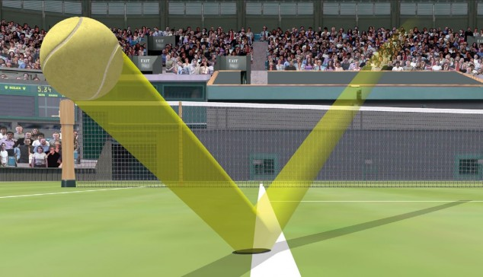
Jestřábí oko
- komplexní počítačový systém
- využíváno především v tenise a kriketu

Slide 3
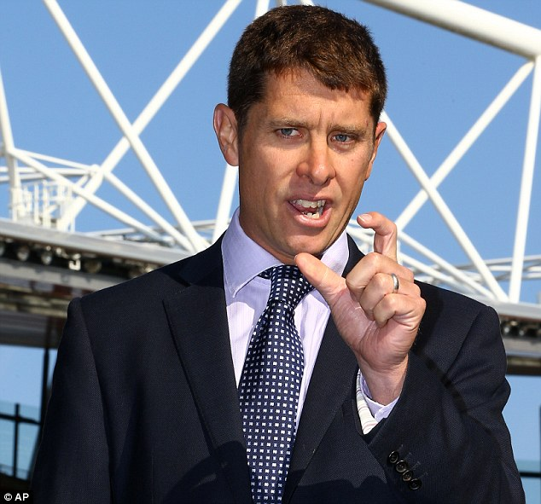
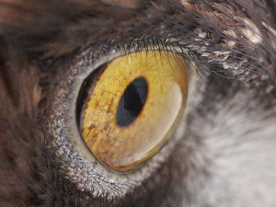
Jestřábí oko

Slide 4
Jestřábí oko- historie
- Paul Hawkins byl poloprofesionální hráč kriketu a jednou byl poškozen výrokem rozhodčího
Stal se členem výzkumného centra a začal měnit myšlenku ve skutečnost
Vyvinul systém kamer, které dokázaly sledovat dráhu míčku
2001- poprvé využito během kriketového utkání
2004- poprvé využito v tenise

Slide 5
Jestřábí oko- systém
Kolem tenisového kurtu je rozmístěno 10 kamer (70 snímků za sekundu)
Záznamy z jednotlivých kamer směřují do digitálního centra tzv. jestřábího hnízda
Software pohledy porovná a vytvoří třírozměrnou rekonstrukci scény
Sleduje i rychlost míče, dráhu míčku, naběhanou dráhu tenistů, kolikrát míček přeletí pře síť, kam nejčastěji míčky dopadají

Slide 6
Jestřábí oko
ITF stanovila přesnost jestřábího oka na 5 mm
Jestřábí oko měří přesnost na 3,6 mm (skluz, přesnost)
Systém pracuje se spolehlivostí 99,9 %
Hráč může během jednoho setu využít 3x jestřábí oko
Jestliže hráč zahlásí „challenge“, zobrazí se animace dráhy a dopadu míčku

Slide 7
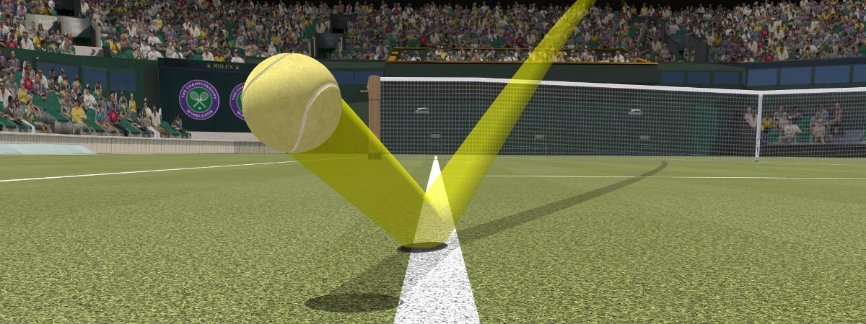
Jestřábí oko

Slide 8
Jestřábí oko
Co přineslo?
Zpřesnilo výroky rozhodčích
Ukázalo omylnost rozhodčích až v 1/3 výroků
Muži mají pravdu v 30%, ženy 35%
Zpomalilo hru → kritika zejména od R. Federera

Slide 9
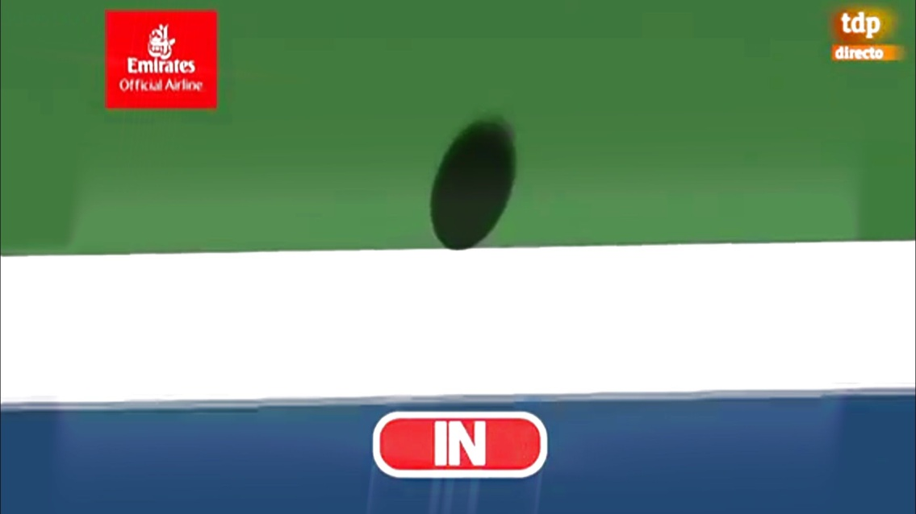
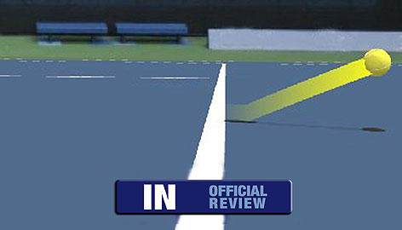
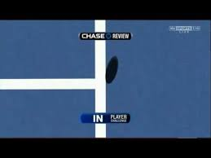
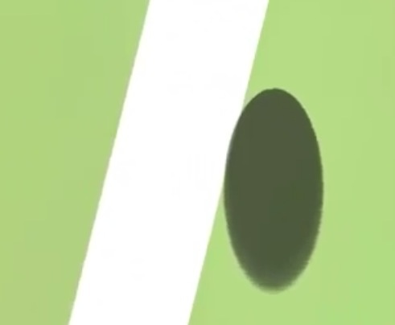
https://www.o2sport.cz/tenis/video-jestrabi-oko-slavi-10-let-podivejte-se-na-top-10-nejtesnejsi-challenge-vsech-dob/

Slide 10
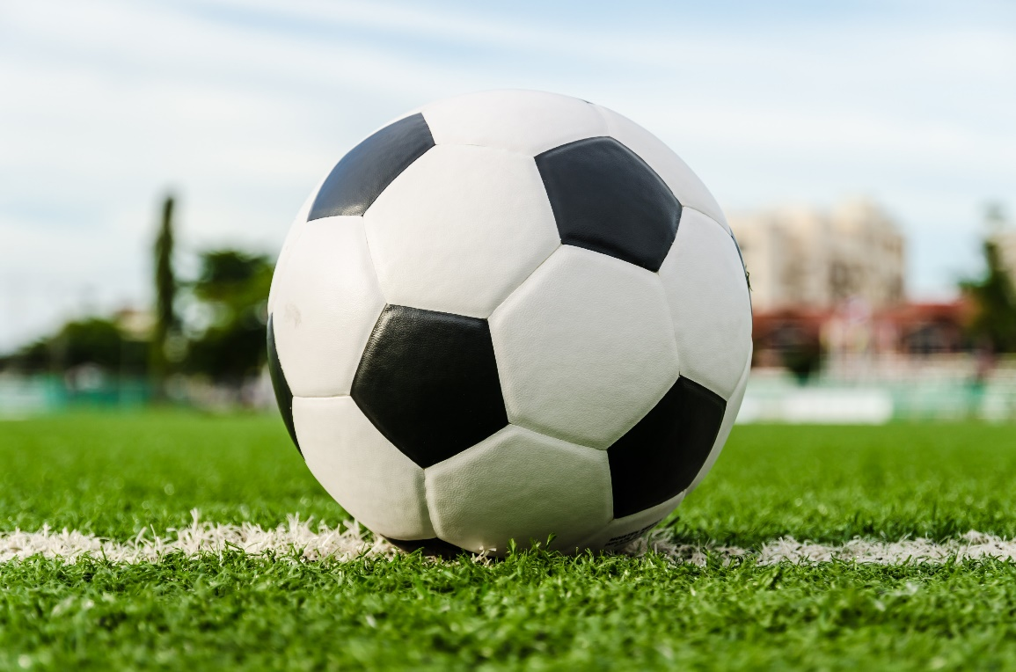
Gólové technologie

Slide 11
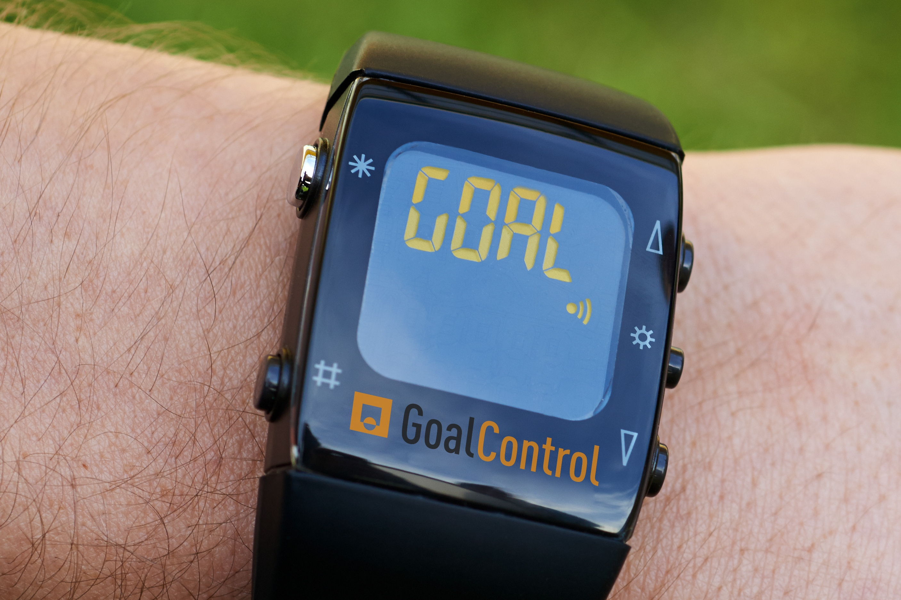
Goalcontrol
Pomáhá, nerozhoduje
Testy od 2013, poprvé na MS v Brazílii 2014
Chytré hodinky ukazují zda padl gól
Okamžitá reakce
7 kamer sledujících brankovou čáru na každé straně hřiště

Slide 12
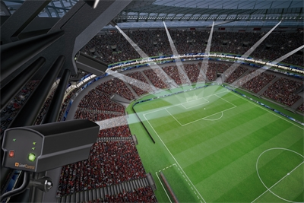
Princip
Jakmile míč překročí velké vápno, kamery začnou natáčet (s frekvencí 500 snímků za s, datový tok 4,5 GB za s) Obrazová data putují optickým kabelem do počítače a v reálném čase projdou analýzou, která určí přesnou polohu míče.
systém umí vygenerovat animaci s přesným pohybem míče.
Podobné s jestřábím okem
Přesnost na 5mm
Instalace 3-5 dní
Nákladná technologie (cca 5mil kč)

Slide 13
Výhody x nevýhody
Pomáhá rozhodčím
Objektivnost
Přesnost
Nezdržuje hru
Nákladná technologie
Lidský faktor?
Málo sporných situací (neoplatí se to)

Slide 14
Ukázky
https://www.youtube.com/watch?v=sBxztIYvlkQ
https://www.youtube.com/watch?v=-8e_cdg0NDw

Slide 15
GoalRef
Původně pro dánskou házenou 2011
Testováno pro fotbalové zápasy
Použito v Dánské fotbalové lize
Mistrovství světa klubů FIFA 2012

Slide 16
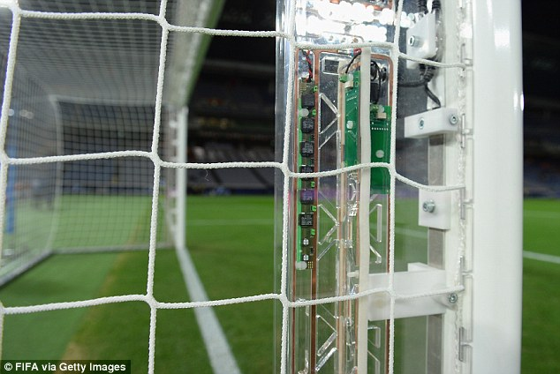
Princip
Systém magnetického pole
V brankové konstrukci cívky vytvářející mag. Pole
Uvnitř míče drátky tvořící pasivní el. Obvod
míč za brankovou čárou naruší mag. Pole
Signál do hodinek rozhodčího … GOAL

Slide 17
Cairos
Společnost založena již v roce 2000
Úplně první technologie
2007 otestovali na MS klubů v japonsku

Slide 18
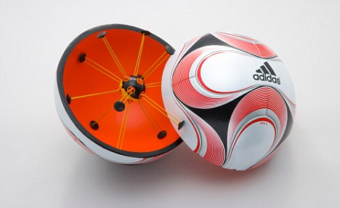
Princip
Kabely 15cm pod zemi na úrovni brankové čáry
Další kabely v brankové konstrukci
Instalace maximálně jeden den
Princip mag. Pole
Senzor v míči umístěn ve speciálně vyvinuté duši (použitelná pro jakýkoli míč)
Informace se přenáší do mobilní centrální jednotky umístěné za brankou
Od této jednotky signál do hodinek rozhodčího … GOAL

Slide 19
Videorozhodčí
Podobně jako na hokeji,
Testování do 2018 i v ČR
Možnost použití na MS v Rusku 2018
Pomáhá u gólů, u penalt, při udělování ČK a identifikace hráčů
Minimální zdržení hry , vše online

Slide 20
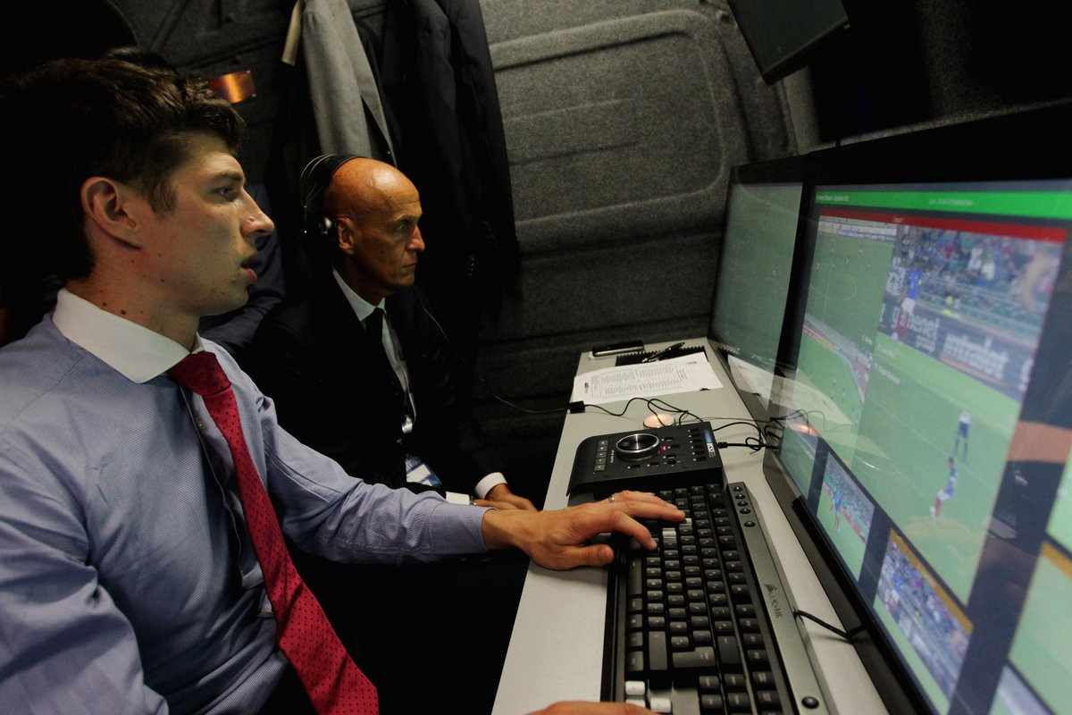
Princip
Vybraní a vyškolení rozhodčí v přenosovém voze sledují utkání bez vlivu vnějšího prostředí (komentátor, diváci)
Přepínají mezi jednotlivými záběry kamer a posuzují situace
Testovací verze offline – veškeré info sdělí sudímu po zápase
on-line – je v neustálém kontaktu se sudím na hřišti skrz vysílačku
Semilive – na vyžádání hlavního sudího
použití jen v přátelských utkáních (Björn Kuipers použil videa v zápase Francie – Itálie , ptal se jestli hráč zasáhl míč rukou, dostal se okamžité reakce videorozhodčího.)

Slide 21
Video v dalších kolektivních sportech
Hokej – v NHL a na SP coach challenge, senzory v dresech a pucích ( rychlost, čas na ledě, kilometry trajektorie…) použití tabletu na střídačce
Ragby – videorozhodčí, jestřábí oko.
Americký fotbal – videorozhodčí, použiti fitness náramků sporttesterů.
Kriket - videorozhodčí, jestřábí oko.

Slide 22
! Děkujeme za pozornost !

Slide 23
Zdroje
http://quality.fifa.com/en/Goal-Line-Technology/FIFA-certified-GLT-installations/#/index
GoalControl, GoalControl [online]. Dostupné na webu http://goalcontrol.de/
CAIROS, CAIROS GLT System [online]. Dostupné na webu http://www.cairos.com/
Physics, How does goal-line technology work? [online]. Dostupné na webu http://www.physics.org/article-questions.asp?id=125
Sport.aktualne. Video systém, dostupné na webu: https://sport.aktualne.cz/fotbal/ceska-liga/hotovo-smlouva-uzavrena-videosystem-co-pomuze-rozhodcim-ted/r~c9e5cf18a5f311e68f32002590604f2e/

